Slide 1
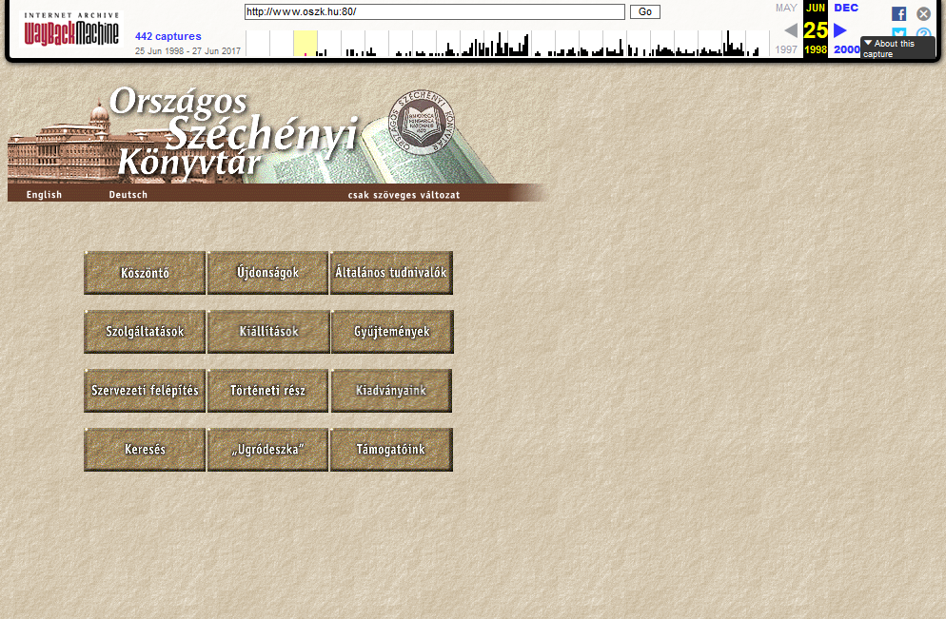
Az OSZK honlapjának mentései az Internet Archive-ban (a képek a Grab Them All programmal készültek)
1998

Slide 2
2003

Slide 3
2008

Slide 4
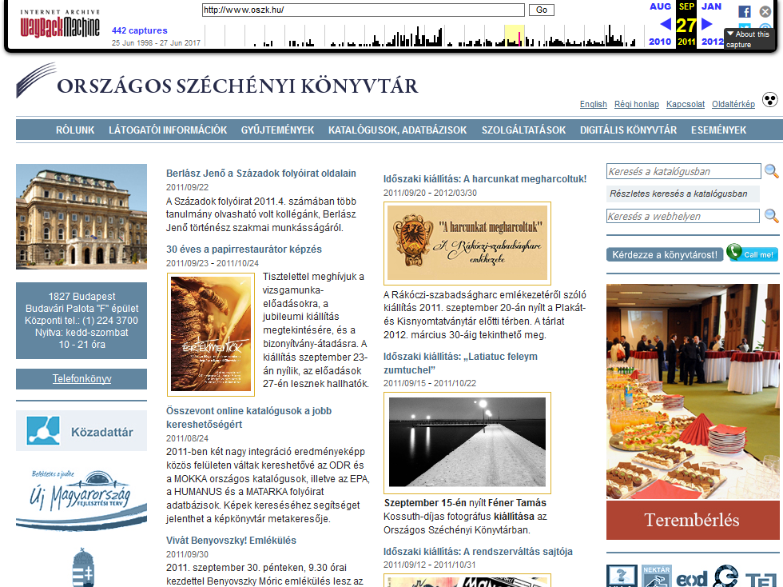
2011

Slide 5
2015

Slide 6
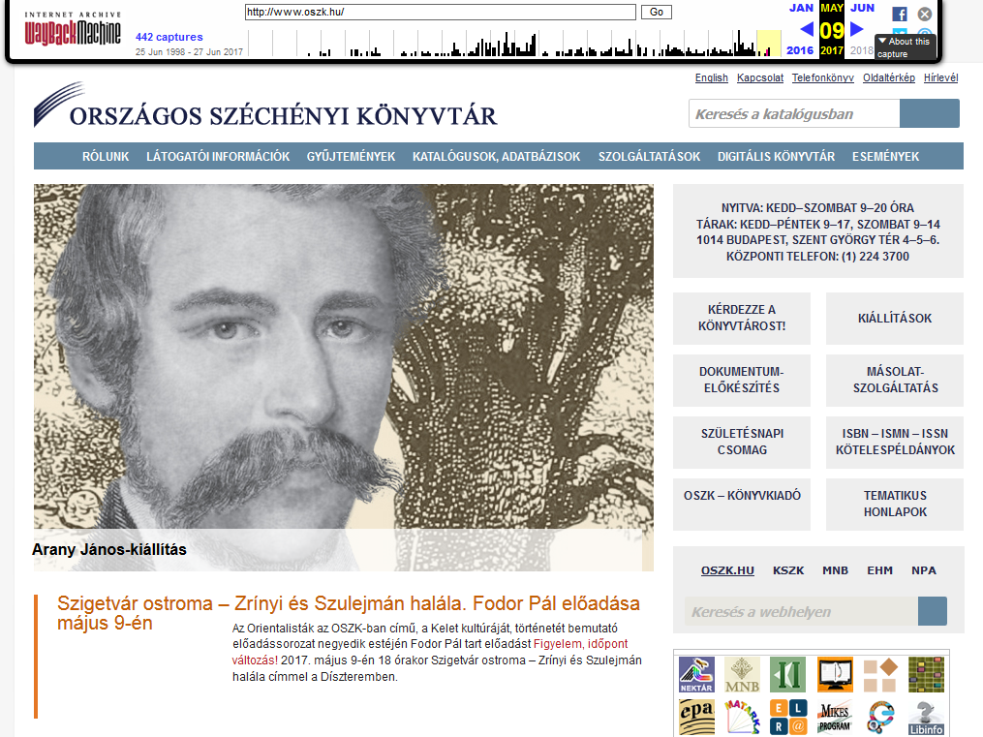
2017

